Slide 1
PROGETTO INGEGNERIA DEL SOFTWARE FULLBEER
Partecipanti al progetto:
-Antonio Gambale n.m 05346
-Raissa Francesca Colicino n.m 05341

Slide 2
Dominio del problema
Oggi giorno la vendita di prodotti in qualsiasi ambito non viene svolta più tramite punto vendita bensì basta un semplice clic per acquistare tutti i tipi di prodotti di cui si ha bisogno, favorendo così il commercio in modo diretto in qualsiasi luogo.
Principalmente molte imprese piccole, medie o grandi si stanno evolvendo nell’uso dell’e-commerce per:
- espandere il commercio ad un numero di clienti maggiore;
- offrire una vastità di prodotti;
- aumentare i profitti delle piccole, medie aziende; Una tra queste Full-Beer.
Full-beer una piccola azienda della Campania nata nel 2015, si occupa principalmente di fornire particolari tipi di birra non conosciuti dall’intera popolazione ma riservati solo ad un pubblico ristretto ed appassionato.
Utilizza una sorta di compra-vendita, inizialmente l’azienda forniva supermercati e pub della zona, i quali a loro volta vendevano per conto di Full-beer mantenendo il 30% dell’incasso su ogni birra.
Dopo svariati anni di attività osservando i dati relativi alle vendite, i proprietari di quest’azienda si rendono conto che molti prodotti non vengono venduti e che i ricavi sono minimi.
Non avendo riscontri positivi quindi si pensa di espandere la vendita sul web in modo tale da raggiungere più clienti, evitando eventuali rimanenze e mantenendo il 100% del guadagno anziché il 70% su ogni prodotto.
Nel 2019 per Full-Beer nasce l’esigenza di un nuovo modello di vendita
Un sito e-commerce che si occupi di fornire un catalogo offrendo varie tipologie di birra incuriosendo gli appassionati di questo tipo di prodotto e soprattutto garantire l’acquisto in un modo rapido e sicuro.

Slide 3
La struttura del sito prevederà:
Una HomePage;
Le pagine per la visualizzazione del catalogo e quindi delle birre disponibili all’acquisto
Le pagine per la visualizzazione delle informazioni specifiche a ciascun prodotto
La pagina per la gestione del carrello
Le pagine per la visualizzazione degli ordini effettuati
Le pagine per la visualizzazione delle informazioni relative al profilo

Slide 4
L’obiettivo da raggiungere è quello di fornire un sito in cui l’utente possa disporre di un vasto catalogo, costantemente aggiornato, e da cui acquistare gli articoli che desidera;
Ricordiamo che il sito Full-Beer offrirà delle tipologie di birre (artigianali e non) che difficilmente si trovano al supermercato.

Slide 5
Requirements Analysis Document

Slide 6
I work product dell’analisi dei requisiti sono stati:
Requisiti
Scenario
Casi d’uso
Sequence Diagram
Statechart Diagrams

Slide 7
Il sito prevede diverse funzionalità per diversi utenti con diversi ruoli.
Ruoli:
Utente non registrato
Utente
Gestore del Catalogo
Gestore degli Ordini

Slide 8
Le funzionalità che Full-Beer offer all’utente sono:
Visualizzazione del Catalogo dei prodotti
Ricerca dei prodotti
Visualizzazioni delle informazioni di uno specifico prodotto
Aggiunta prodotti al carrello
Sottomissione di un ordine
Visualizzazione fattura di un ordine
Visualizzazione di tutti gli ordini che ha effettuato
Visualizzazione del proprio profilo
Aggiunta indirizzi
Rimuovere indirizzi
Eliminare il proprio profilo

Slide 9
Le funzionalità che Full-Beer offer all’utente non registrato sono:
Visualizzazione del catalogo dei prodotti
Registrazione
Ricerca dei prodotti
Visualizzaqzione delle informazioni di uno specifico prodotto
Aggiunta di prodotti al carrello
Rimuovre prodotti dal carrello
Modificare la quantità dei prodotti nel carrello
Di conseguenza è necessaria l’autenticazione dell’utente per poter:
Visualizzare la fattura di un ordine
Visualizzare tutti gli ordini che ha effettuato l’utente autenticato
Visualizzare il proprio profilo
Aggiungere indirizzo
Rimuovere indirizzo
Eliminare il proprio account

Slide 10
Le funzionalità che Full-Beer offer al gestore del catalogo sono:
Inserimento di nuovi prodotti nel catalogo
Rimozioni di prodotti nel catalogo
Modifica di prodotti nel catalogo

Slide 11
Le funzionalità che Full-Beer offre al gestore degli ordini sono:
Visualizzazione degli ordini effettuati dagli utenti del sito
Visualizzazione degli ordini attivi
Aggiornamento dello stato degli ordini ,che può essere uno dei seguenti:
IN ELABORAZIONE
IN SPEDIZIONE
CONSEGNATO

Slide 12
Usabilità
Il Sistema dovrà essere consultabile da chiunque senza nessuna particolare conoscenza tecnica,al fine di non scoraggiare gli appassionati meno abili nelle apparecchiature tecnologiche.ù
Affidbilità:
Il sistema non deve consentire il verificarsi di errori critici, cioè di quelle tipologie di errori che comportano la perdita di dati, o perlomeno limitarne considerevolmente la probabilità.
Il sistema per tanto dovrà prevedere un tot. di ore al mese per la manutenzione e gli aggiornamenti per garantire un servizio ottimale.
Efficienza
Il sistema deve poter fornire un’ottima efficienza determinata dalla
velocità di banda e dell’apparecchiatura hardware a disposizione. - Il sistema deve rispondere ad ogni comando dell'utilizzatore entro pochi secondi.

Slide 13
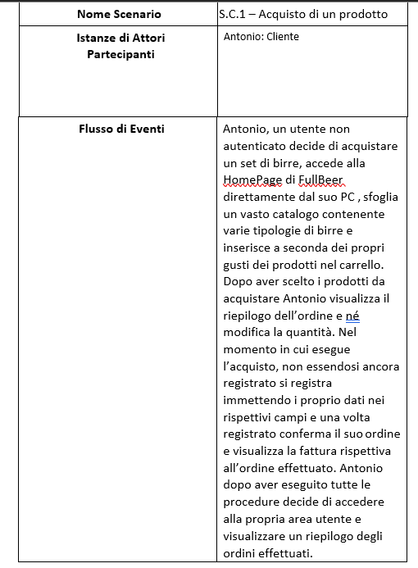
Esempio di un caso d’uso
Requisito: L’utente deve poter visualizzare il catalogo
Caso d’uso: Acquisto di un prodotto

Slide 14
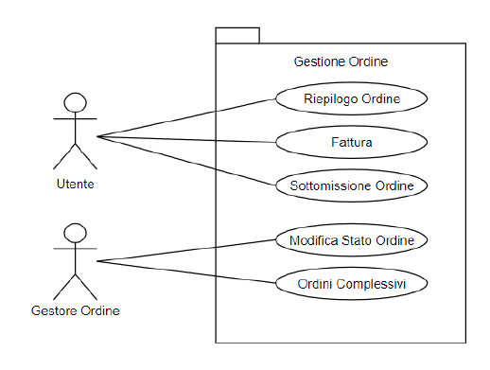
Package UML: Gestione Ordine
Il package gestione ordine contiene il caso d’uso che permette di sottomettere un ordine e quindi di acquistare un prodotto

Slide 15
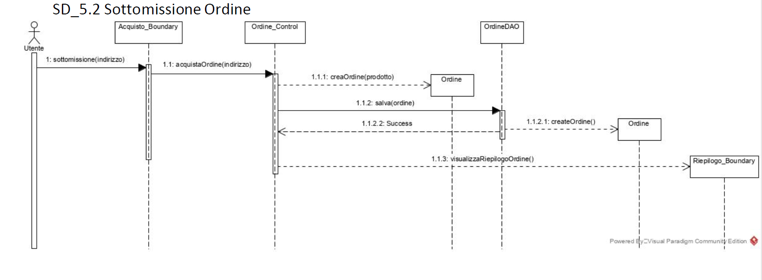
Esempio Sequence Diagram

Slide 16
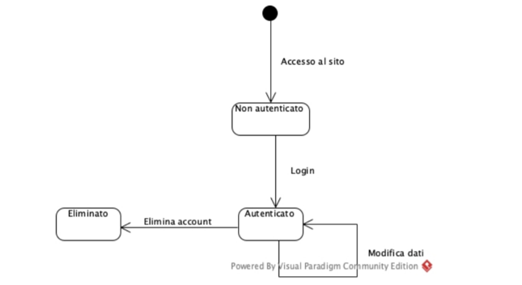
Statechart Diagram
Di seguito è riportato lo statechart diagram dell’oggetto Utente:

Slide 17
System Design Document

Slide 18
Panoramica
I work product della fase di System Design sono stati:
Architettura del Sistema;
Mapping Hardware/Software;
Decomposizione in sottosistemi;
Class Diagram;
Modello logico;
Tabelle;
Gestione degli accessi;
Servizi dei sottosistemi;

Slide 19
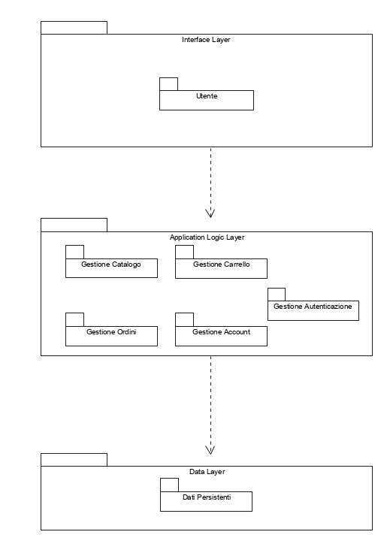
Architettura del sistema

Slide 20
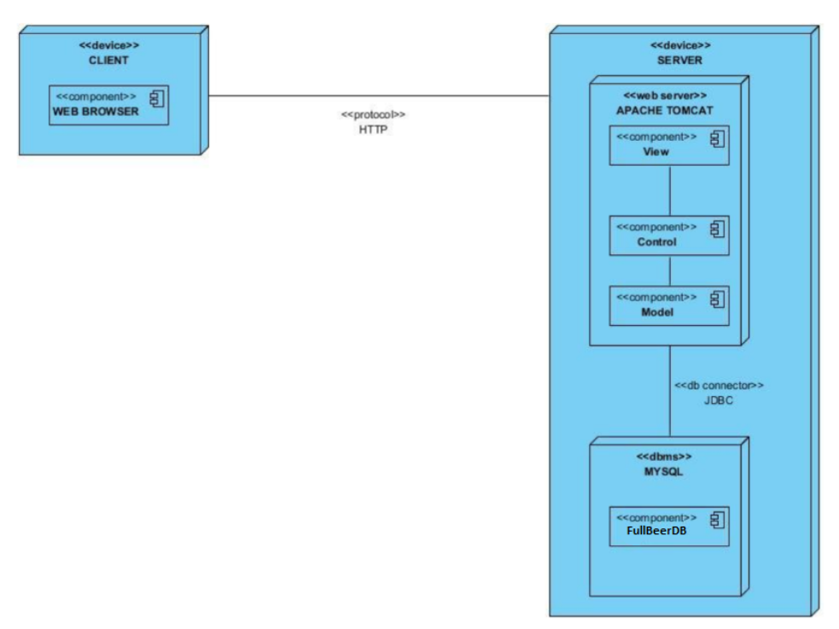
Mapping Hardware/Software

Slide 21
Decomposizione in sottosistemi
Esempi:
Gestione Ordini:
Presentation Layer
Application Layer
Data Layer

Slide 22
Gestion Ordini
Questo sottosistema si occupa della gestione degli Ordini, in particolare fornisce funzioni di:
Riepilogo Ordine
Sottomissione Ordine
Modifica Stato Ordine
Ordini Complessivi

Slide 23
Gestione Account Interface Layer
VisualizzazioneAccount: Comprende l’interfaccia che permette al cliente di visualizzare tutte le informazion e i dati relativi al proprio account
ModificaDati: Comprende l’interfaccia che consente al cliente di modificare le informazioni relativi al proprio account
AggiungiIndirizzo: Comprende l’interfaccia che consente al cliente di insiìerire un nuovo indirizzo
RimuviIndirizzo: Comprende l’interfaccia che consente al cliente di rimuovere un indirizzo
ElimiAccount: Comprende l’interfaccia che permette al cliente di eliminare il proprio account

Slide 24
Gestione Account Application Logic Layer
VisualizzazioneAccount(): Operazione per visualizzare le informazioni dell’account
ModificaDati(): Operazioni per modificare i dati di un account
AggiungiIndirizzo(): Operazioni per aggiungere un nuovo indirizzo
RimuoviIndirizzo(): Operazioni per rimuovere un indirizzo
EliminaAccount(): Operazioni per eliminare un account

Slide 25
Gestione Account Data Layer
Si occupa di rendere reperibili i dati, che si trovano all’interno di un DataBase, relativi all’account di un cliente.

Slide 26
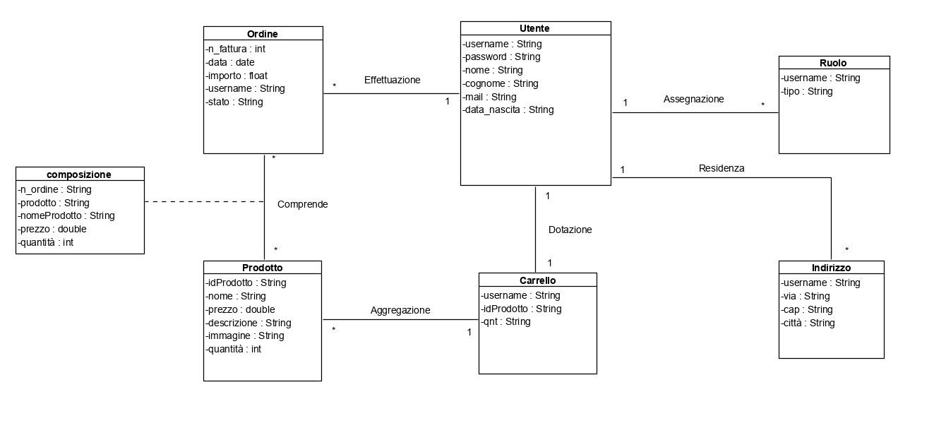
Class Diagram

Slide 27
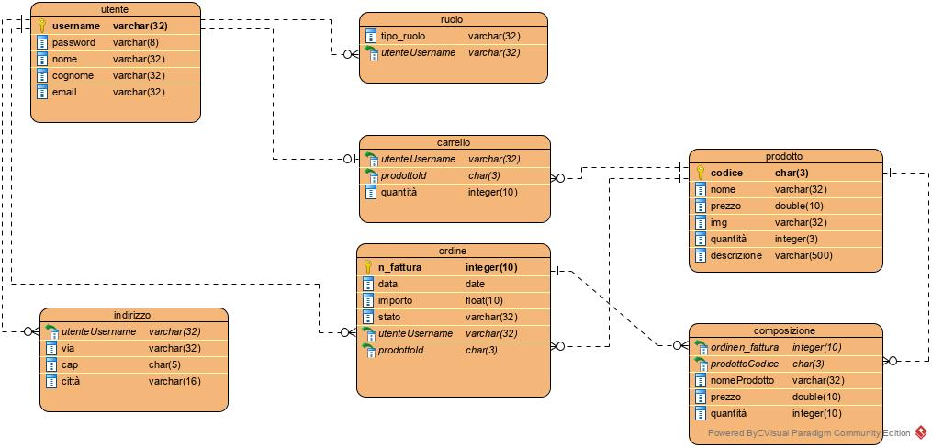
Modello Logico

Slide 28
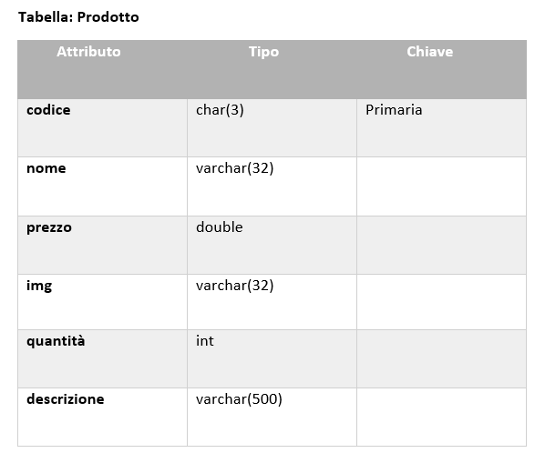
Esempio rappresentzione tabella

Slide 29
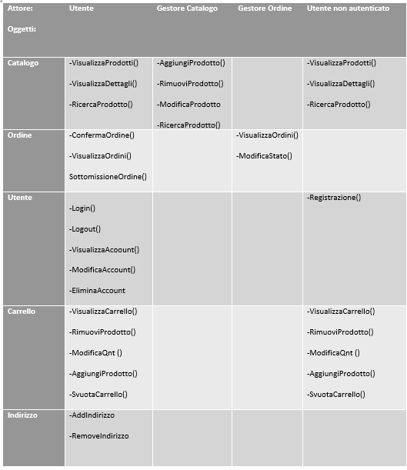
Gestione degli Accessi

Slide 30
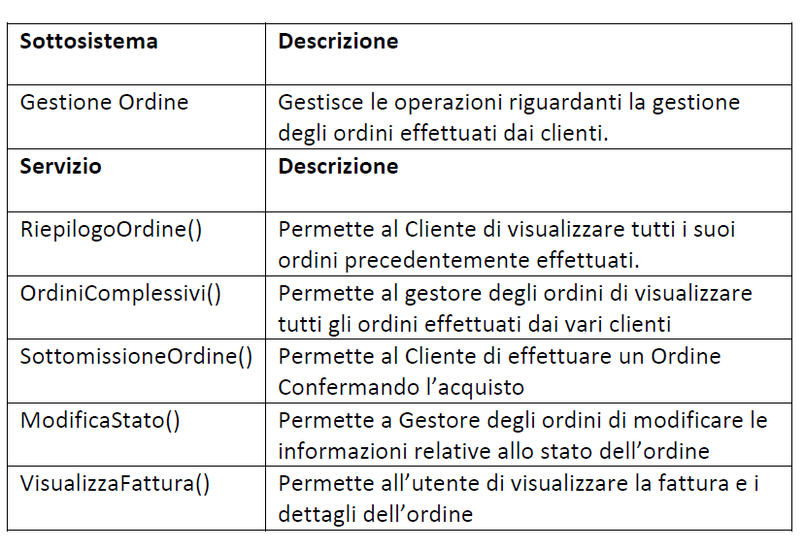
Specifica dell’interfaccia del sottosistema per la gestione degli ordini

Slide 31
Object Design Document

Slide 32
Di seguito è riportata una panoramica dei work product della fase di Object Design:
Linee guida per la documentazione delle interface
Struttura del Sistema
Descrizione delle classi
Class Diagram
Definizione delle interfacce delle classi
Definizione dei contratti
Design Pattern

Slide 33
Linee guida per la documentazione di interfacce
È buona norma utilizzare nomi:
Descrittivi
Pronunciabili
Non abbreviati
Utilizzando Camel Case
Utilizzando solo caratteri consentiti

Slide 34
Naming convention - Variabili
I nomi delle variabili devono iniziare con la lettera minuscola e le parole successive, che li compongono, con la lettera minuscola. In ogni riga di codice vi deve essere una sola dichiarazione di variabile e va effettuato l’allineamento per migliarare la leggibilità
In caso di costanti statiche, utilizzare solo caratteri MAIUSCOLI
In determinati casi,è possible utilizzare il carattere underscore “_”.

Slide 35
Naming convention-Metodi
I nomi dei metodi devono iniziare con la lettera minuscola, e le parole successive,che li compongono,con la lettera maiuscola. Di solito il metodo del nome è costituito da un verbo che identifica un’azione,seguito dal nome di un oggetto.
I nomi dei metodi per l’accesso e la modifica delle variabili dovranno essere del tipo getNomeVariabile() e setNomeVariabile().

Slide 36
Naming convention- Classi e Pagine
I nomi delle classi e delle pagine devono iniziare con le lettere maiuscole , e anche le parole successive all’interno devono iniziare con la lettera maiuscola.
I nomi delle classi e delle pagine devono essere evocative in modo da fornire informazioni sullo scopo di quest ultime.
Ogni file sorgente *.java deve contenere una singola classe e deve essere strutturato in un determinato modo:
Dichiarazione della classe, costituita da:
Dichiarazione della classe pubblica
Dichiarazione delle costanti
Dichiarazione delle variabili d’istanza
Dichiarazione di variabili statiche
Costruttore di default
Dichiarazione metodi che definiscono il comportamento della classe

Slide 37
Struttura del sistema

Slide 38
Descrizione delle classi
Il sistema prevede un’architettura Three-Tier.
Layer:
Data Layer
Application Layer
Presentation Layer

Slide 39
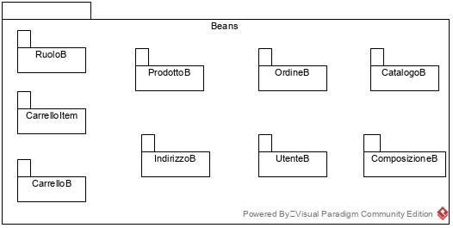
Data Layer – Package Beans
Il Package Beans contiene le classi che modellano l’entità del Sistema.

Slide 40
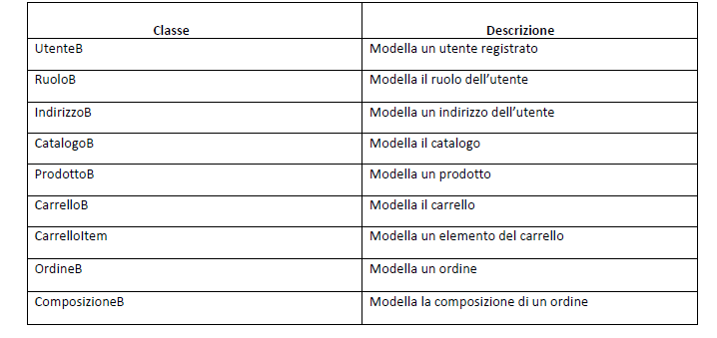
Descrizione delle classi – Package Bean

Slide 41
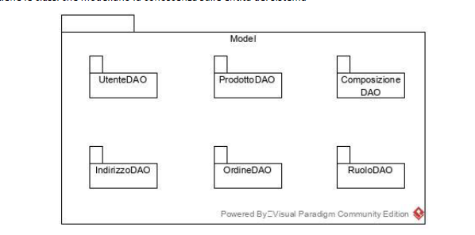
Data Layer – Package Model
Il Package Model contiene le classi che modellano la conoscenza sull’entità del sistema

Slide 42
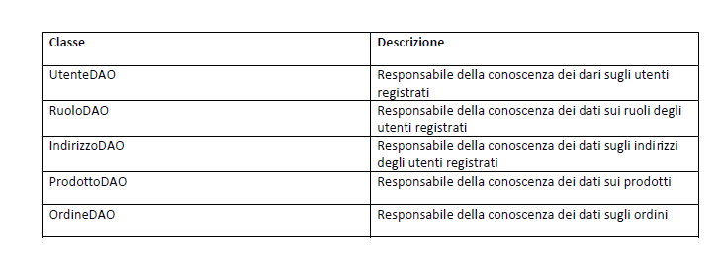
Descrizione delle classi – Package Model

Slide 43
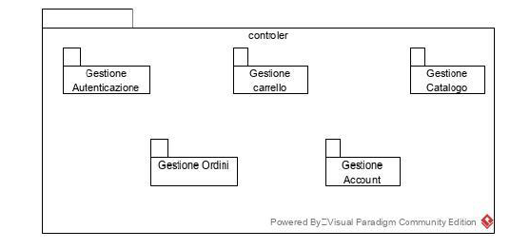
Application Layer – Package Control
Il Package Control contiene le servlet che modellano la logica di business del sistema

Slide 44
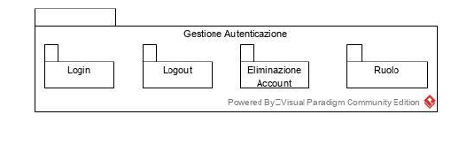
Package Controller – Gestione Autenticazione

Slide 45
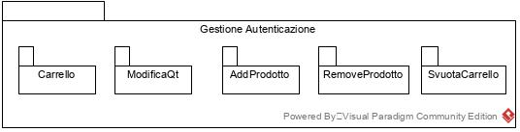
Package Controller – Gestione Carrello

Slide 46
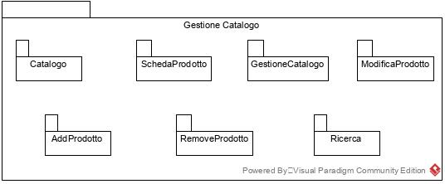
Package Controller – Gestione Catalogo

Slide 47
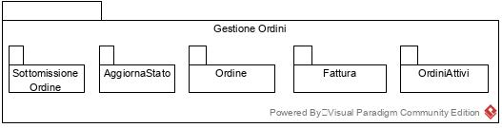
Package Controller – Gestione Ordini

Slide 48
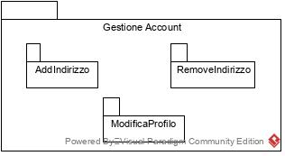
Package Controller – Gestione Accunt

Slide 49
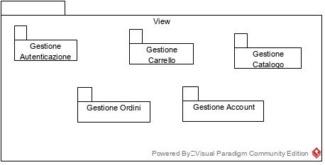
Presentation Layer – Package View
Il Packege View contiene le pagine JSP e HTML che modellao l’interfaccia del sistema

Slide 50
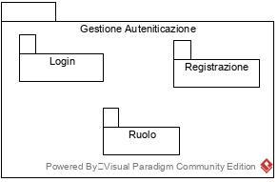
Package View – Gestione Autenticazione

Slide 51
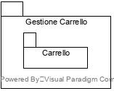
Package View - Gestione Carrello

Slide 52
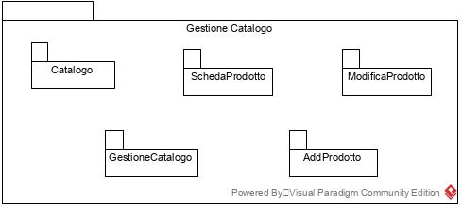
Package View – Gestione Catalogo

Slide 53
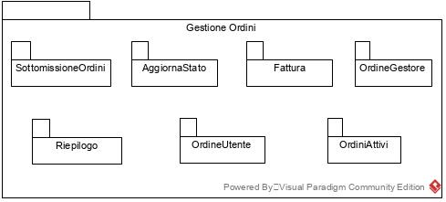
Package View – Gestione Ordini

Slide 54
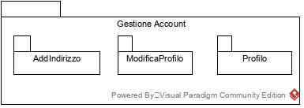
Package View – Gestione Account

Slide 55
Class Diagram

Slide 56
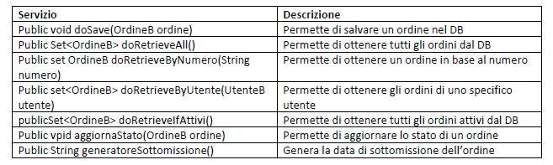
Interfacce delle classi
Presentiamo l ‘esempio di OrdineDAO

Slide 57
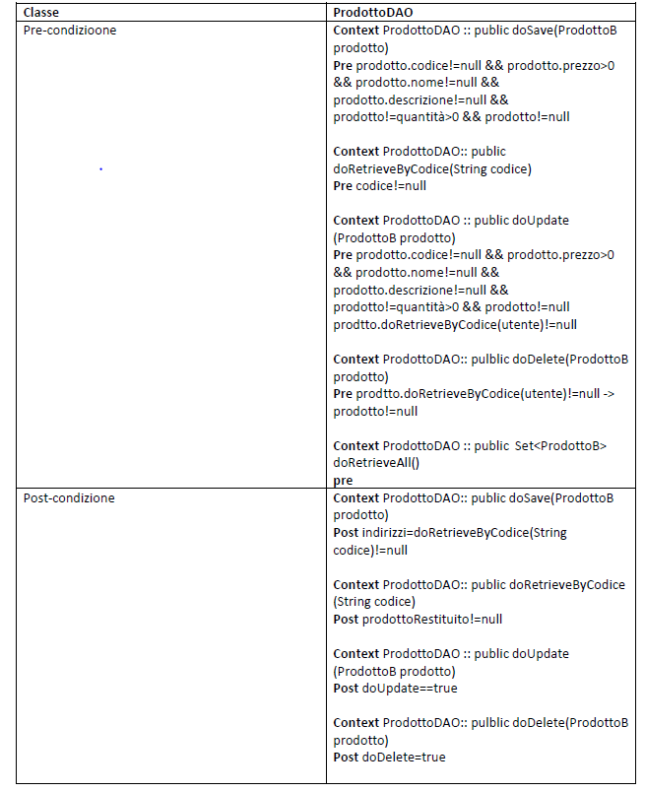

Definizione dei contratti
Presentiamo l’
esempio di ProdottoDAO

Slide 58
Design Pattern
MVC
Il pattern architetturale Model-View-Controller (MVC) è molto diffuso nello sviluppo di sistemi software e permette la separazione della logica di business dalla logica di presentazione dei dati.
MVC prevede un’architettura Three-Tier
Model: responsabile della conoscenza del dominio applicativo e implementa lo store principale di dati
View: responsabile di mostrare gli oggetti del dominio applicativo all’utente
Controller: responsabile dell’interazione con l’utente e di notificare le View dei cambiamenti nel Model. Esso detta esplicitamente il flusso di controllo

Slide 59
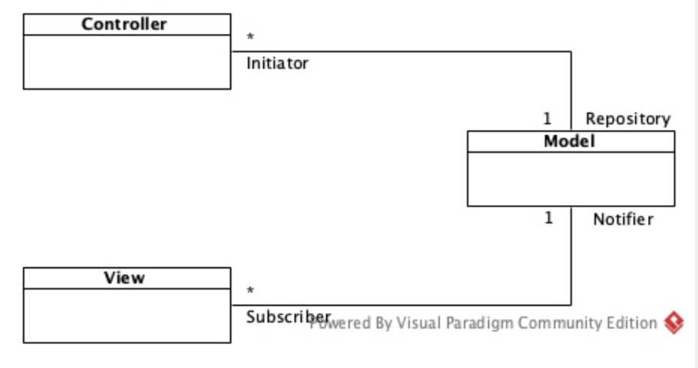
Design Pattern – MVC

Slide 60
Test Plan Document

Slide 61
Test Plan Document
In questo documento viene specificata la pianificazione dell’attività di testing del sistema al fine di verificare eventuali incongruenze tra il comportamento atteso e il comportamento reale del sistema.
In questa attività si rilevano gli eventuali errori generati dall’esecuzione di codice errato, in modo da evitare che essi si presentino durante l’esercizio del sistema.
Le attività di testing sono state pianificate per le seguenti gestioni:
• Gestione Autenticazione
• Gestione Account
• Gestione Catalogo
• Gestione Carrello
• Gestione Ordini

Slide 62
Funzionalità testate
Di seguito sono indicate le funzionalità testate, raggruppate nei sottosistemi che offrono i relativi servizi.
• Gestione Autenticazione
- Autenticazione
• Gestione Profilo
- Visualizzazione profilo
• Gestione Catalogo
- Visualizzazione scheda prodotto
- Visualizzazione catalogo
- Gestione catalogo
• Gestione Carrello
- Aggiunta prodotto al carrello
- Aumentare quantità di un prodotto nel carrello
- Diminuire quantità di un prodotto nel carrello

Slide 63
Funzionalità testate
• Gestione Ordini
- Sottomissione ordine
- Visualizzazione ordini
- Visualizzazione ordini di tutti gli utenti
- Visualizzazione fattura
- Aggiornamento stato ordine

Slide 64
Criteri di Testing
Il testing sarà attuato tramite category partitioning.
Per ogni funzionalità saranno considerati i parametri e per ogni parametro saranno individuate delle categorie.
Le categorie rappresentano le caratteristiche e le proprietà principali.
Le categorie verranno poi suddivise in scelte tramite un procedimento analogo al partizionamento d’equivalenza.

Slide 65
Approccio di Testing
La fase di testing è stata suddivisa in tre fasi, tenendo conto dei criteri della slide precedente:
• Testing di unità: è stato testato il corretto funzionamento delle singoli componenti
• Testing d’integrazione: sono state testate le componenti dopo l’integrazione
• Testing di sistema: è stato effettuato effettuato un testing complessivo del sistema per assicurare che rispetti i requisiti ndividuati durante la fase di analisi dei requisiti

Slide 66
Testing
Testing d’unità
In questa fase verranno ricercate le condizioni di fallimento, isolando le componenti del sistema.
Si applicherà una selezione dei casi di test condotta seconda la strategia Black-Box. Ciò implica il doversi concentrare sui comportamenti I/O ignorando la struttura interna delle componente.
L’obiettivo del testing Black-Box è quello di ridurre il numero di test cases.
Testing d’integrazione
In questa fase saranno integrate le componenti di una funzionalità al fine di effettuare un testing complessivo utilizzando una strategia Sandwich. Con la strategia Sandwich verranno prima testate le componenti del Data Layer, secondo la strategia Bottom-Up, e le componenti di Application Layer e Presentation Layer secondo la strategia Top Down.
Testing di sistema
L’obbiettivo di questa fase di testing è quello di dimostrare che il sistema rispetta i requisiti individuati durante la fase di analisi.

Slide 67
Tast Cases
Esempi Test Cases:
Autenticazione ;
Sottomissione Ordine

Slide 68
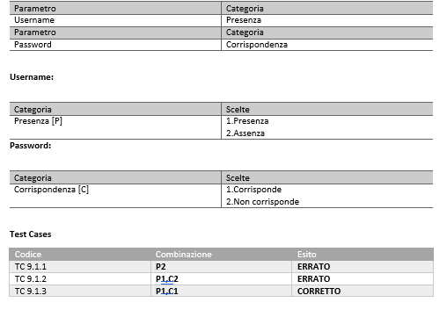
Test Case- Login

Slide 69
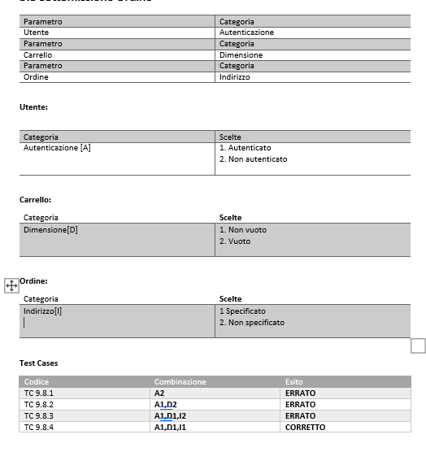
Test Case – Sottomissione Ordine

Slide 70
Test Case Specification Document

Slide 71
Test Case Specification
Esempio:
Autenticazione

Slide 72
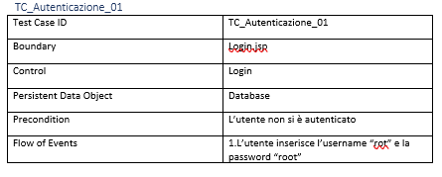
TC_Autenticazione_01

Slide 73
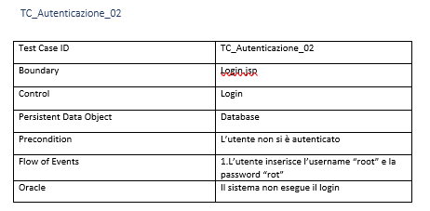
TC_Autenticazione_02

Slide 74
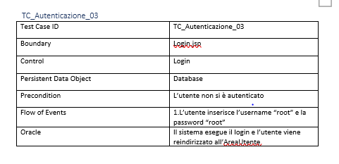
TC_Autenticazione_03

Slide 75

FINE

